Slide 1
Дискретные модели данных в компьютере. Представление графики.

Slide 2

компьютерные технологии = цифровые технологии.
Обработка графики представляет собой тоже обработку числовых данных – целых чисел.

Slide 3
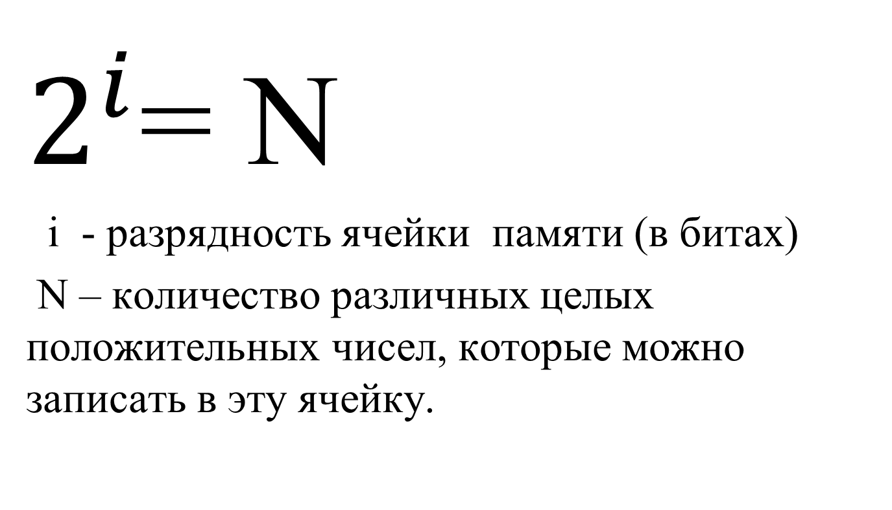
Главная формула информатики
$2^{i}$= N
i - разрядность ячейки памяти (в битах)
N – количество различных целых положительных чисел, которые можно записать в эту ячейку.

Slide 4
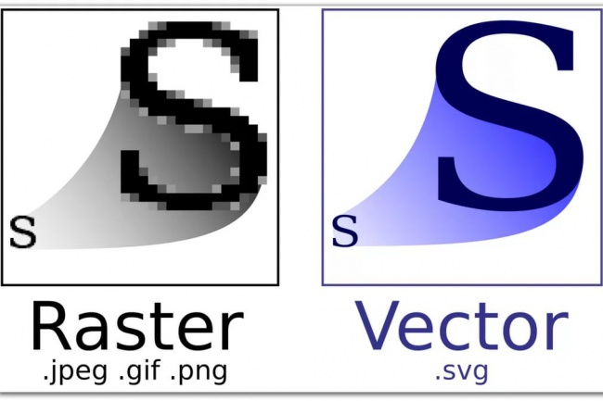
Изображение на экране монитора дискретно, оно состоит из отдельных точек – пикселей.
Растр — точечная структура полутонового изображения, предназначенного для полиграфического воспроизведения методом автотипии

Slide 5
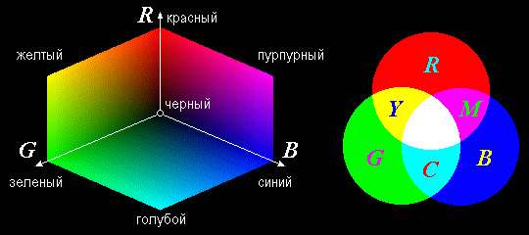
Цветовая модель RGB
двоичный код цвета определяет, в каком соотношении находятся интенсивности трёх базовых цветов
111 - белый
…
…
…
000 - чёрный

Slide 6

К=$2^{b}$
K - количество цветов (размер палитры)
b – размер кода цвета (глубина цвета).
Глубина цвета - количество оттенков одного цвета, которое устройство, контактирующее с изображениями, способно воспроизвести или создать. Данный параметр отвечает за плавность перехода оттенков в изображениях. Все цифровые изображения кодируются посредством единиц и нулей.

Slide 7
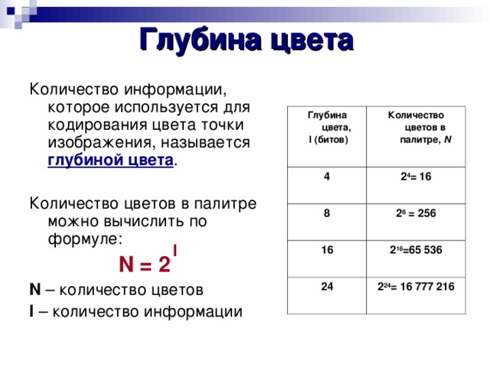

Slide 8
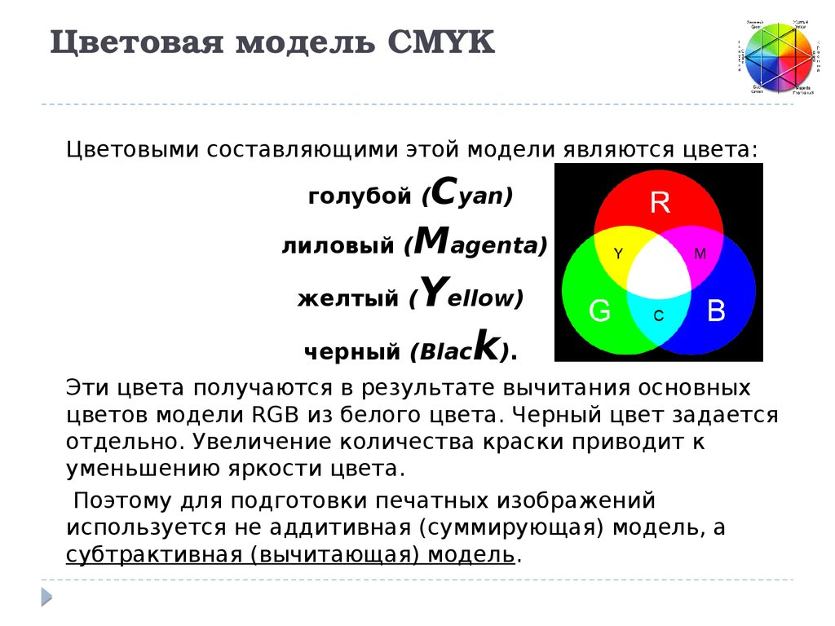

Slide 9
Виды графики
векторная
растровая
совокупность данных о цвете каждого пикселя на экране
эффективное представление изображении фотографического качества
большой объём занимаемой памяти
искажение при масштабировании
обработка изображений
данные, математически описывающие графические примитивы
создание иллюстраций, чертежей
сравнительно небольшой объём памяти
масштабирование без потери качества

Slide 10

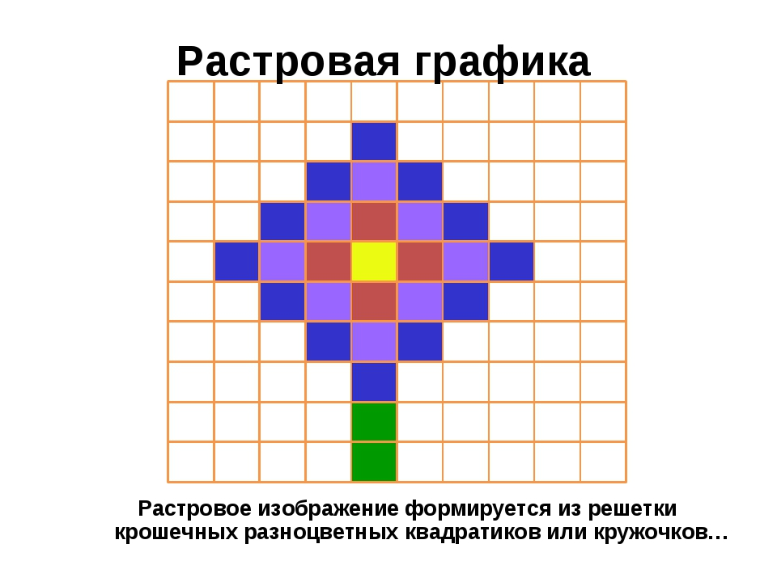
Виды графики
векторная
растровая
Jpeg
Bmp
tiff
wmf
cjm

